Slide 1



C# Backend

Slide 2
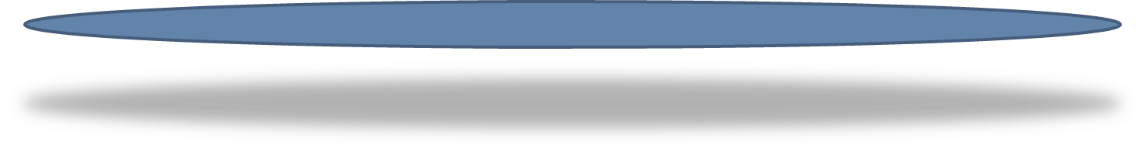
01
Lập trình hướng đối tượng OOP
02
Data member và Property, Tính đóng gói
NỘI DUNG
03
Method
04
Constructor

Slide 3
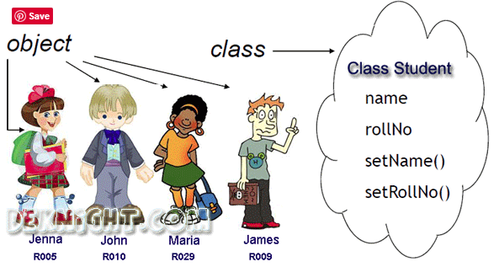
01
Lập trình hướng đối tượng OOP
Lập trình hướng đối tượng (OOP - Object-Oriented Programming) là một phương pháp lập trình mà trong đó chương trình được tổ chức dưới dạng các "đối tượng" có thể tương tác với nhau. C# là một ngôn ngữ lập trình hỗ trợ đầy đủ các khái niệm của OOP

Slide 4
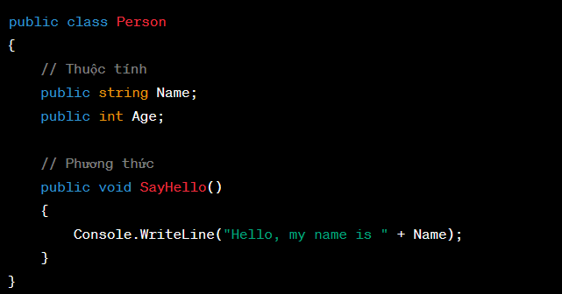
01
Lập trình hướng đối tượng OOP
Lớp (Class): Là một bản thiết kế cho các đối tượng. Một lớp định nghĩa các thuộc tính (biến thành viên) và phương thức (hàm thành viên) mà đối tượng của nó sẽ có.

Slide 5

01
Lập trình hướng đối tượng OOP
Đối tượng (Object): Là một thể hiện cụ thể của một lớp. Bạn tạo ra các đối tượng từ các lớp đã định nghĩa.

Slide 6
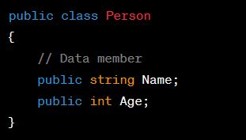
02
Data member và Property
Data member là biến được khai báo trong một lớp để lưu trữ dữ liệu của đối tượng thuộc lớp đó.
Data member có thể được truy cập trực tiếp từ bên ngoài lớp nếu chúng được khai báo với mức độ truy cập public hoặc internal.
Data member thường được khai báo dưới dạng biến.

Slide 7
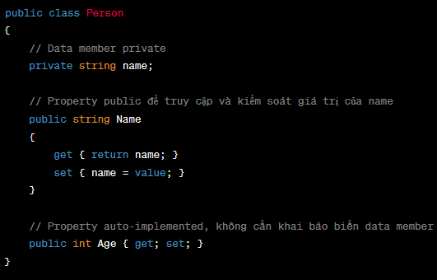
02
Data member và Property
Property là một cách để đóng gói và kiểm soát việc truy cập vào dữ liệu (data member) của lớp.
Property cung cấp các phương thức get và set để đọc và ghi giá trị của dữ liệu.
Property thường được sử dụng để thực hiện kiểm soát và logic đặc biệt khi truy cập dữ liệu.

Slide 8
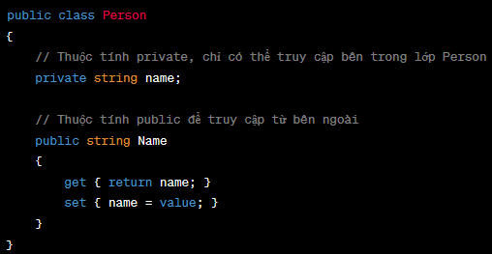
02
Data member và Property
Đóng gói (Encapsulation): Là việc che giấu chi tiết bên trong của một đối tượng và chỉ hiển thị những gì cần thiết.

Slide 9
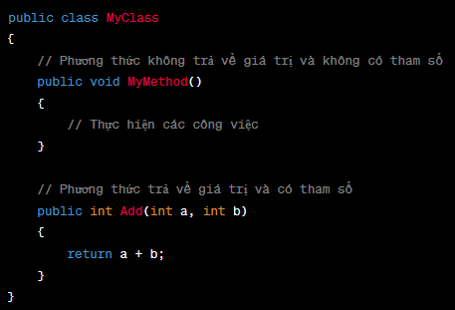
03
Method
Trong lập trình hướng đối tượng (OOP) sử dụng C#, Method (phương thức) là một khái niệm quan trọng, đại diện cho hành vi (actions) của đối tượng. Phương thức có thể thực hiện các nhiệm vụ cụ thể và có thể truy cập và thao tác dữ liệu trong đối tượng

Slide 10
04
Constructor
Trong lập trình hướng đối tượng (OOP), một Constructor là một phương thức đặc biệt trong một lớp được sử dụng để khởi tạo đối tượng của lớp đó. Constructor thường được gọi khi một đối tượng mới được tạo. Trong C#,
Có hai loại constructor chính: constructor mặc định và constructor tham số.

Slide 11
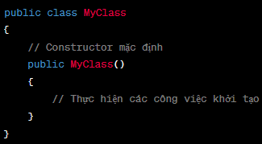
04
Constructor
Constructor mặc định không có tham số và được tạo tự động nếu lớp không có bất kỳ constructor nào được khai báo.

Slide 12
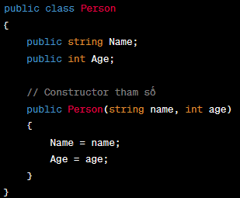

04
Constructor
Constructor tham số có thể chấp nhận tham số để khởi tạo đối tượng với giá trị cụ thể.

Slide 13
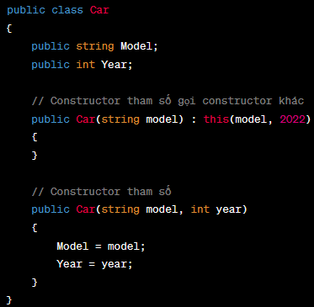
04
Constructor
Trong một constructor, bạn có thể gọi constructor khác bằng từ khóa this. Điều này thường được sử dụng để tránh lặp lại mã khi có nhiều constructor.

